Slide 1

01 大数据 启蒙
What?Why?How？ 布造老师

Slide 2
千里之行，始于足下
启蒙很重要！
分治思想
单机处理大数据问题
集群分布式处理大数据的辩证

Slide 3
分治思想
需求：
我有一万个元素（比如数字或单词）需要存储？
如果查找某一个元素，最简单的遍历方式复杂的是多少？
如果我期望复杂度是O(4)呢？

Slide 4
复杂度O(N)
查找X
X
学习知识的时候要去搞明白它存在的意义,这样学习成本才会低!

Slide 5
先把这个数的hashcode模一个值(模的分母就是分成多少块，因为模值<=分母，分而治之的思想)，所得出的值放入对应的容器
中去，最终形成一个分母那么多组的链表。最后每个链表放入内存中查询。这样就会大幅度减少复杂度O(n)
查找X
0
1
X.hashCode % 2500 2
复杂度O(4)
2
X
N

Slide 6
分治思想
分而治之的思想很重要，出现在了很多地方。
Redis集群
ElasticSearch
Hbase
HADOOP生态无处不在！

Slide 7
单机处理大数据问题
需求：
有一个非常大的文本文件，里面有很多很多的行，只有两行一样，它们出现在未知的位置，需要查找到它们。
单机，而且可用的内存很少，也就几十兆。

Slide 8
假设Io速度是500M/s
1T文件读取一遍需要约30分钟
循环遍历需要N次Io时间
分治思想可以使时间为2次io
思考：
如果让时间变为分钟、秒级别
File
1TB
2000秒
30分钟
readLine() .hashCode % 2000
内存压力很小
0
1
readLine() if(x>0 && x<=100) 0
2
50M sort
n
小贴士：内存寻址比Io寻址快10万倍

Slide 9
1
2
3
4
5
7
1
3
5
2
4
6
7
8
9

Slide 10
假设我们用2000台机器
每台存储1/2000，约500BM的数据
并行计算为一台500MB的时间损耗
每块数据都每每读一行，每行取hashcode的模值，将模值一样的放入同一区域，证明他们很可能是一致的。
假设数据很均匀
每台拉取一批小文件
最终并行各自判断自己的数据
将每块数据中模一样的再组装成一类数据。将他们读取到内存做处理。这样分而治之，交给内存处理 速度块
0
0
500MB
readLine() .hashCode % 2000
读取到内存判定
1
0
2000
0
0
1
读取到内存判定
500MB
readLine() .hashCode % 2000
1
1
2000
1

Slide 11
集群分布式处理大数据的辩证
2000台真的比一台速度快吗？不一定，在数据小不一定，累计有优势。
如果考虑分发上传文件的时间呢？
如果考虑每天都有1T数据的产生呢?
如果增量了一年，最后一天计算数据呢? 那就2000台肯定快

Slide 12
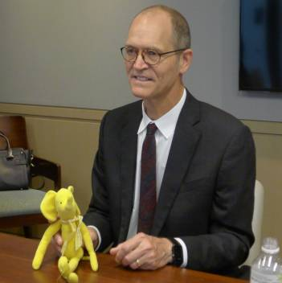
Hadoop之父Doug Cutting
Hadoop的发音是 [hædu:p]
Cutting儿子对玩具小象的昵称
Nutch
Lucene
Avro
Hadoop

Slide 13
Hadoop的时间简史
《The Google File System 》 2003年
《MapReduce: Simplified Data Processing on Large Clusters》 2004年
《Bigtable: A Distributed Storage System for Structured Data》 2006年
Hadoop由 Apache Software Foundation 于 2005 年秋天作为Lucene的子项目Nutch的一部分正式引入。
2006 年 3 月份，Map/Reduce 和 Nutch Distributed File System (NDFS) 分别被纳入称为 Hadoop 的项目中。
Cloudera公司在2008年开始提供基于Hadoop的软件和服务。
2016年10月hadoop-2.6.5
2017年12月hadoop-3.0.0
hadoop.apache.org

Slide 14
结论
分而治之
并行计算
计算向数据移动
数据本地化读取
以上这些点是学习大数据技术时需要关心的重点

Slide 15
Hadoop项目/生态圈
The project includes these modules: 项目自身模块
Hadoop Common
Hadoop Distributed File System (HDFS™):分布式文件系统
Hadoop YARN:资源管理器
Hadoop MapReduce:编程模型Map（映射）"和"Reduce（归约）
Other Hadoop-related projects at Apache include: 与项目相关联的其他项目
Ambari:集群的供应、管理和监控
Avro:数据序列化系统
Cassandra:开源分布式NoSQL数据库系统
Chukwa:分布式存储和计算系统
HBase:分布式的、面向列的开源数据库
Hive:一个数据仓库工具，用来进行数据提取、转化、加载，这是一种可以存储、查询和分析存储在Hadoop中的大规模数据的机制。
Mahout:提供一些可扩展的机器学习领域经典算法的实现
Pig
Spark:专为大规模数据处理而设计的快速通用的计算引擎
Tez：
ZooKeeper：一个分布式的，开放源码的分布式应用程序协调服务，是Hadoop和Hbase的重要组件。

Slide 16
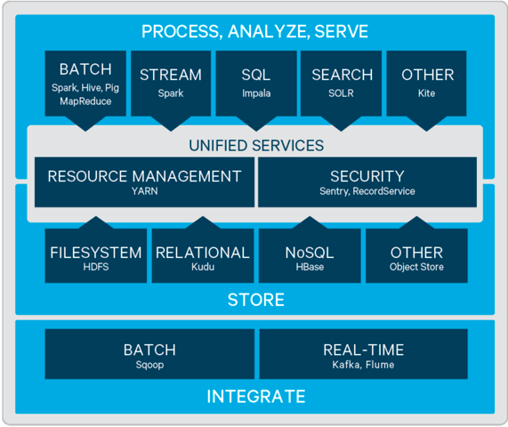
大数据生态
www.cloudera.com
Cloudera’s Distribution Including Apache Hadoop
CDH is the most complete,tested, and popular distribution of Apache Hadoop and related projects.
hadoop-2.6.0+cdh5.16.1
hbase-1.2.0+cdh5.16.1
hive-1.1.0+cdh5.16.1
spark-1.6.0+cdh5.16.1

